Slide 1
INFORMATIKA VA AXBOROT TEXNOLOGIYALARI
9-sinf
Mavzu:
Sikllarni boshqarish: continue, break operatorlari

Slide 2
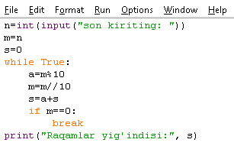
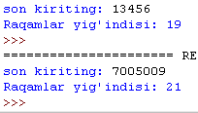
Topshiriqlar va ularning yechimi
1. Kiritilgan n soni raqamlari yig‘indisini hisoblovchi dastur tuzing.

Slide 3
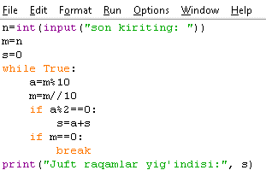
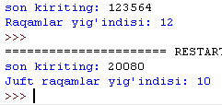
Topshiriqlar va ularning yechimi
2. Kiritilgan n soni juft raqamlari sonini hisoblovchi dastur tuzing.

Slide 4
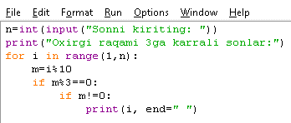
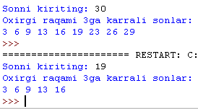
Topshiriqlar va ularning yechimi
3. n natural soni berilgan. 1 dan n gacha bo‘lgan natural sonlar ichida oxirgi raqami 3 gа karrali sonlarni chiqaruvchi dastur tuzing.

Slide 5
Dars rejasi
Sikldan chiqish
Siklni davom ettirish
O‘zgaruvchilarning o‘zaro qiymat almashtirishi

Slide 6
Sikldan chiqish
Sikllarni boshqarish uchun break va continue kabi maxsus operatorlardan foydalaniladi. break operatori sikldan chiqish uchun ishlatiladi. continue operatori siklning navbatdagi iteratsiyasiga o‘tish uchun ishlatiladi.
Sikldan chiqish:
Agar shart True qiymat qaytarsa ham, sikl ichida break operatoriga murojaat etilsa, u holda sikl ishi to‘xtatiladi. Sikl tarkibidagi ixtiyoriy buyruq breakga murojaat etilganidan keyin bekor qilinadi.

Slide 7
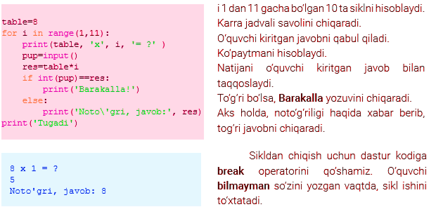
Misol. Karra jadvali bo‘yicha o‘quvchilar bilimini tekshiramiz.

Slide 8
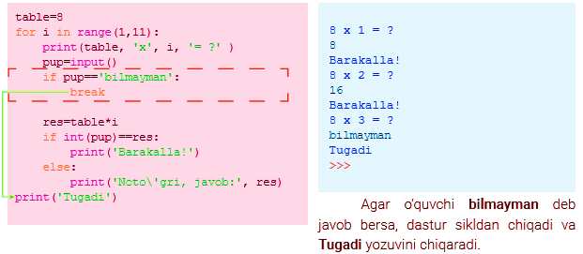
Topshiriq va uning yechimi

Slide 9
Siklni davom ettirish
continue operatori yordamida, sikldan chiqmagan holda, savolni o‘tkazib yuborib, jarayonni davom ettirish mumkin.
Agar ushbu operator sikl o‘rtasida uchrasa, sikl oxirigacha bo‘lgan keyingi buyruqlarni o‘tkazib yuboradi va sikl o‘z ishini keyingi iteratsiyadan davom ettiradi.

Slide 10
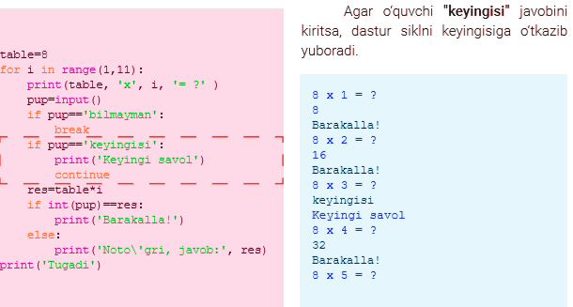
Siklni davom ettirish

Slide 11
O‘zgaruvchilarning o‘zaro qiymat almashtirishi
Python dasturlash tilida o‘zgaruvchilar qiymatini eng kam qadamlar bilan osongina o‘zgartirish mumkin. Masalan,
Odatda, bu amal ikkita o‘zgaruvchi qiymatini bir vaqtda o‘zgartirish uchun kerak bo‘ladi.

Slide 12
O‘zgaruvchilarning o‘zaro qiymat almashtirishi

Slide 13
Mustaqil bajarish uchun topshiriqlar
1. Qo‘shish, ayirish, ko‘paytirish va bo‘lish amallaridan iborat sodda kalkulyator dasturini tuzing.
2. Foydalanuvchi tomonidan kiritilgan sonlar yig‘indisini hisoblash dasturini tuzing. Agar manfiy son kiritilsa, sikl o‘z ishini to‘xtatishi lozim.

